Slide 1

ふるさと納税クラウドファンディング（CF）補助金
中札内村役場総務課企画財政グループ
２０２１．３．１

Slide 2
ふるさと納税CF補助金とは？
phase1
phase2
phase3
自治体（村）
・地域活性化等に繋がるプ ロジェクトを募集
自治体（村）
・ふるさと納税の寄附金の使い道として左記プロジェクトを提示し、寄附金を募る（ふるさと納税CF）
自治体（村）
・寄附金が目標額に到達したら、企業に対し補助決定。補助額は、寄附を受けた額の４０％を交付
企 業
・地域活性化等に繋がるプロジェクト（地場産品創出等）を提案
寄附者
・共感した事業（プロジェクト）に対して寄附する
・３割相当の返礼品が贈呈される
・税控除が受けられる
企業
・補助金を受けて事業開始

Slide 3

ふるさと納税CF補助金の目的は？
・寄附額を大きく伸ばしてきた本村のふるさと納税を活用し、村内での『新規出店』や『事業拡大』を検討する事業者を応援し、企業誘致にもつなげる。
◇（仮）中札内村にぎわいづくり起業者等支援事業（限度額５００万円）では対応できない大規模な事業に対し、ふるさと納税クラウドファンディング（CF）を活用し支援する。
※“にぎわいづくり”に該当するものも対象とする。対象経費が重複しなければ併用可。
①新規起業
②事業拡大

Slide 4
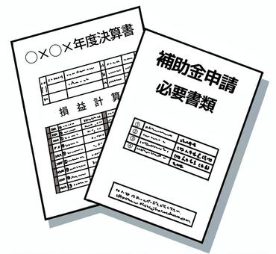
補助対象者は？
①新たに起業しようとする、もしくは事業拡大に取り組もうとしている個人や 法人、団体。
②村内に事業所等を設置し、継続した事業活動を行うことができる者。
③国税及び地方税の滞納がない者。
④地方創生（人口増、少子化対策、経済活性化、関係人口創出、地域住民福祉の向上、地場産品の創出等）に資する者。
⑤クラウドファンディングにより、寄附額が目標額に達した者。
上記①~⑤全ての事項を満たす者。プロジェクトの審査及び採択までの流れは、にぎわいづくり起業者等支援事業に該当するものであれば準用する。該当しない事業については、金融機関等しかるべき機関へ必要書類を提出し、経営診断を受ける。その他の案件については、都度協議して採択する。同一事業者の複数回制度利用可。

Slide 5
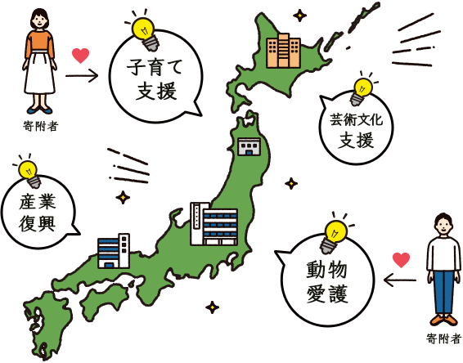
クラウドファンディングで集まった寄附金の使途の内訳
・クラウドファンディングでいただいた寄附金の使途は、
寄附総額の４０％が企業への補助金、
３０％が村の経費（寄附金募集に係る経費、
ＰＲ経費、村の返礼品の送料ほか）、残る３０
％を返礼品代金に充てる。
寄附金総額
企業への補助金
村の経費
返礼品代金
⑥事業開始
４０％
３０％
３０％

Slide 6
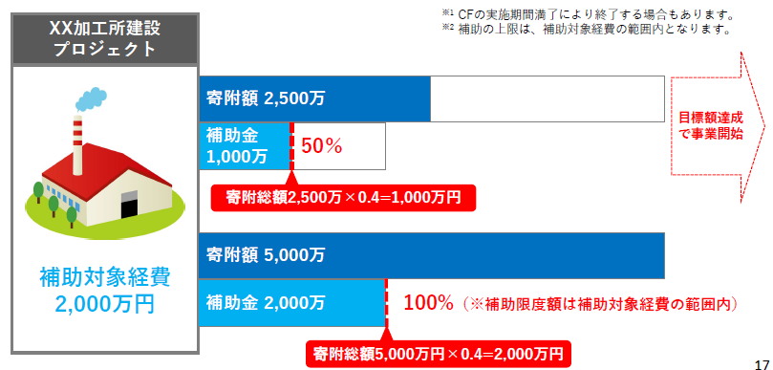
補助事業全体フロー
①応募
②審査
③採択
④ＣＦ実施
⑤事業開始決定
■ふるさとチョイス活用予定
（ＧＣＦ：事業主体は村）
・手数料は契約プランに内包された寄附額の５％
⇒別途費用&契約不要！！
・目標寄附額の下限１００万円
■楽天は１案件掲載料３３万円
・村の経費３０％以内で収まる場合のみ実施
※返礼品を創出しない事業の
場合、返礼品を別途村から送付
■寄附総額の１０分の４が
対象経費の２分の１に到達
■補助対象事業の必要経費１００％に達するまでＣＦを継続可能。（※補助限度額は、補助対象経費の範囲内）
⑧返礼品送付
⑥事業開始
⑦提案事業完了
※返礼品を創出する事業の場合

Slide 7

ふるさと納税クラウドファンディング（ＣＦ）のポイント
・自治体が抱える課題解決のため、ふるさと納税の寄附金の使い道をより
具体的にプロジェクト化し、共感した方から寄附を募る仕組み。
・【※重要】ふるさと納税制度を活用しているため、プロジェクトオーナーは必ず自治体。プロジェクト提案した企業が事業主体になることはない。
・地方創生に資する自治体が抱える課題解決を図る事業でなければ採択で
きない。
・寄附を募るためには、共感を得られるストーリーが欠かせない。
・自治体が応援する公益性の高いプロジェクトを応援いただくことで、「寄附者と地方」の関係性を強くし、返礼品目的ではない“中札内村”のファンを増やすことができる。事業開始後は、プロジェクトの進捗状況を寄附者と共有することで本村への愛着形成へつなげていく。

Slide 8
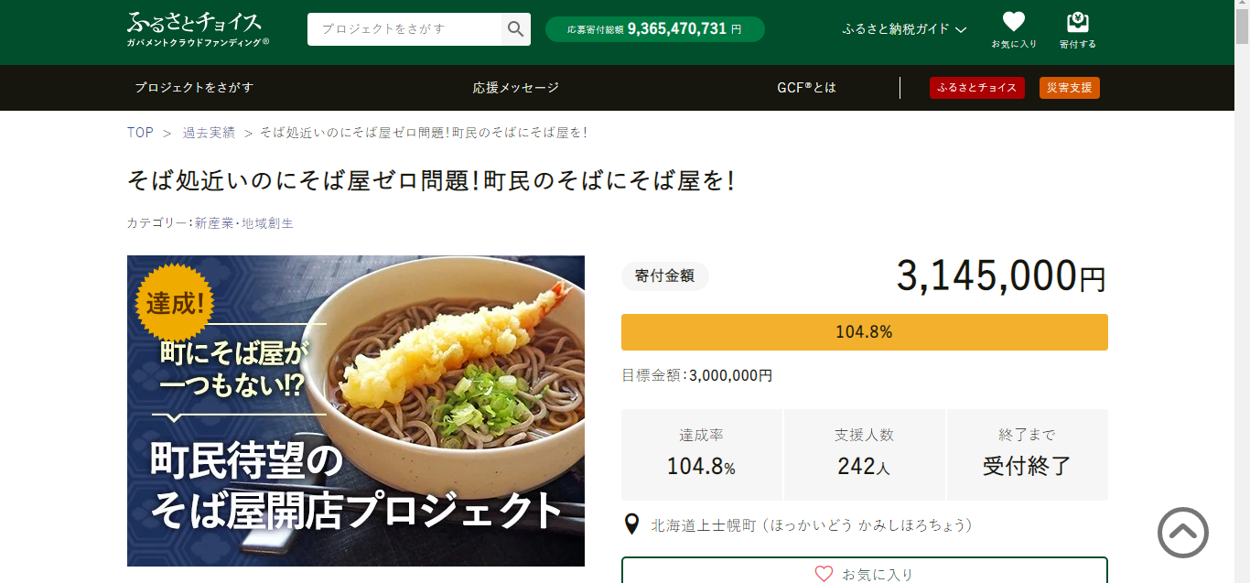
ふるさと納税クラウドファンディング（ＣＦ）Q＆A
・寄附金の募集イメージは？
回答）左記のふるさとチョイスを活用します。
・想定する事業は？
回答）新商品、地場産品の開発費用、
加工場開設等を想定しております。
・ＣＦの募集期間は？
回答）３カ月以内です。
・目標金額とは？最低金額は？
回答）サイト上の目標金額は、寄附で集める目標の金額を意味します。（事業者様が必要な金額である補助対象経費とは異なります。仮に事業に１，０００万円必要で全額を寄付で賄おうとした場合は、サイト上の寄附の目標額を２，５００万円と記載します。目標額については、事業者様と相談の上決定したいと考えております。
サイト上の目標金額は、最低１００万円以上となります。
例）上士幌町

